Slide 1
AMOR EM AÇÃO: O Núcleo de Fortaleza do Instituto Sathya Sai
Atuação do Núcleo, no 2º semestre de 2018:
Palestras sobre o PSSEVH, durante o mês de Dezembro, em eventos de CULMINÂNCIA do Ano Letivo, em 3 municípios cearenses envolvidos
no Projeto do Instituto Myra Eliane (IME), com o objetivo de apresentar as representantes do Instituto Sathya Sai de Educação
do Brasil (ISSEB), informando sobre a atual parceria do IME.

Slide 2
AMOR EM AÇÃO: O Núcleo de Fortaleza do Instituto Sathya Sai
Atuação do Núcleo, no 2º semestre de 2018:
Dia 6 – MARACANAÚ, onde foram capacitados, em outubro de 2017, 92 professores,
de 10 Escolas, beneficiando 1.322 crianças;
Dia 10 – HORIZONTE, onde foram capacitados, em abril de 2017, 242 profissionais, sendo 131 professores, de 17 Escolas, beneficiando 2.581 crianças;
Dia 13 – SÃO GONÇALO DO AMARANTE, onde foram capacitados, em abril de 2017, 450 profissionais, sendo 186 professores, de 34 Escolas, beneficiando 3.048 crianças.

Slide 3
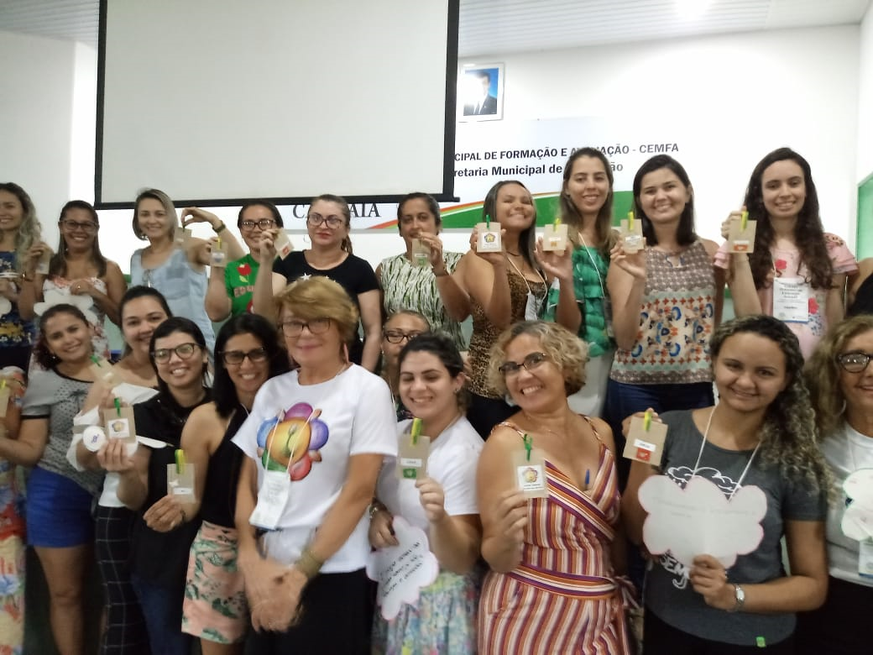
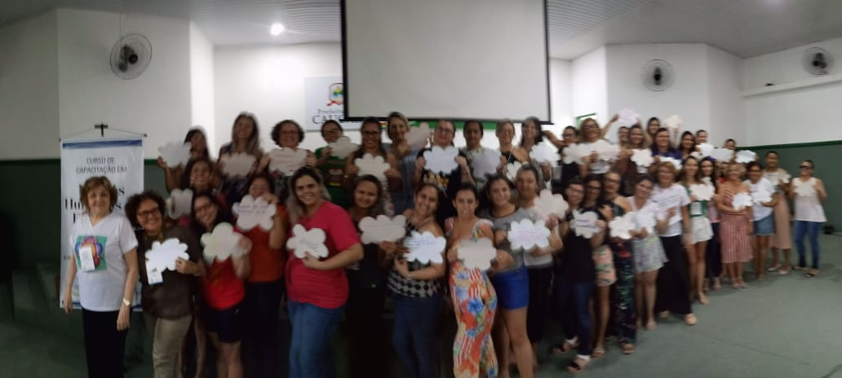
AMOR EM AÇÃO: O Núcleo de Fortaleza do Instituto Sathya Sai
Atuação do Núcleo, no 1º semestre de 2019
“Centro de Educação Infantil Olga e Parsifal Barroso”
Fevereiro, de 18 a 22 - Curso Básico, de 48 horas, para 39 Professoras e a Coordenadora Pedagógica, em Caucaia. O CEI , a partir de Março, está atendendo, em tempo integral:
457 crianças,
de 2 a 5 anos.

Slide 4
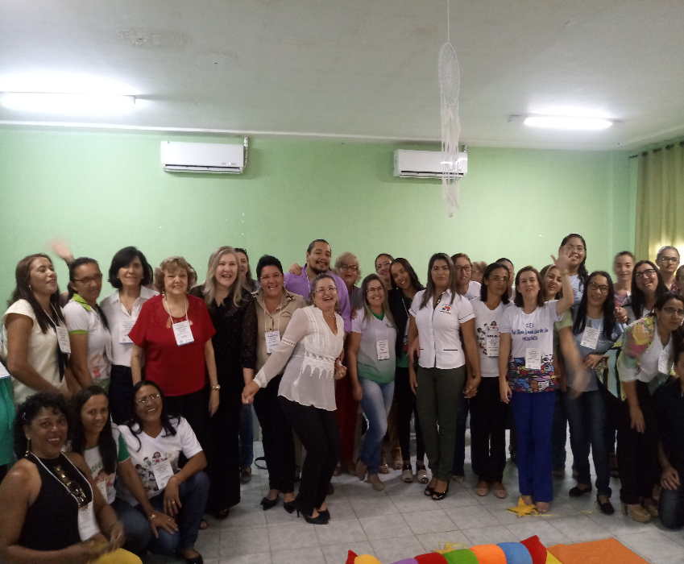
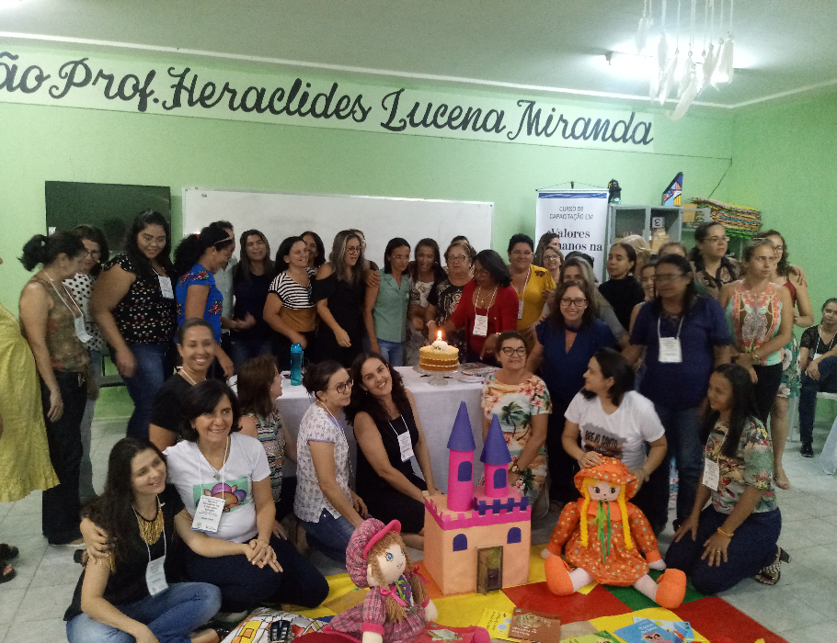
AMOR EM AÇÃO: O Núcleo de Fortaleza do Instituto Sathya Sai
Atuação do Núcleo, no 1º semestre de 2019:
ABRIL – Curso Básico, de 48 horas, para 39 Coordenadoras Pedagógicos de 33 Centros e
Escolas de Educação Infantil de BREJO SANTO e MILAGRES, beneficiando
3.993 crianças
de 2 a 5 anos.

Slide 5
AMOR EM AÇÃO: O Núcleo de Fortaleza do Instituto Sathya Sai
Atuação do Núcleo, no 1º semestre de 2019:
“Centro de Educação Infantil Olga e Parsifal Barroso”
Formação Continuada:
Março, 20 e 21 – Seminários de Sensibilização sobre o PSSEVH,
para as 26 Auxiliares de Sala e 18 Colaboradores do CEI.
Maio, 20 - Vivência do Método Direto:
Aula sobre o Valor Relacionado “CORTESIA” para as 39 Professoras e as 26 Auxiliares de Sala!

Slide 6
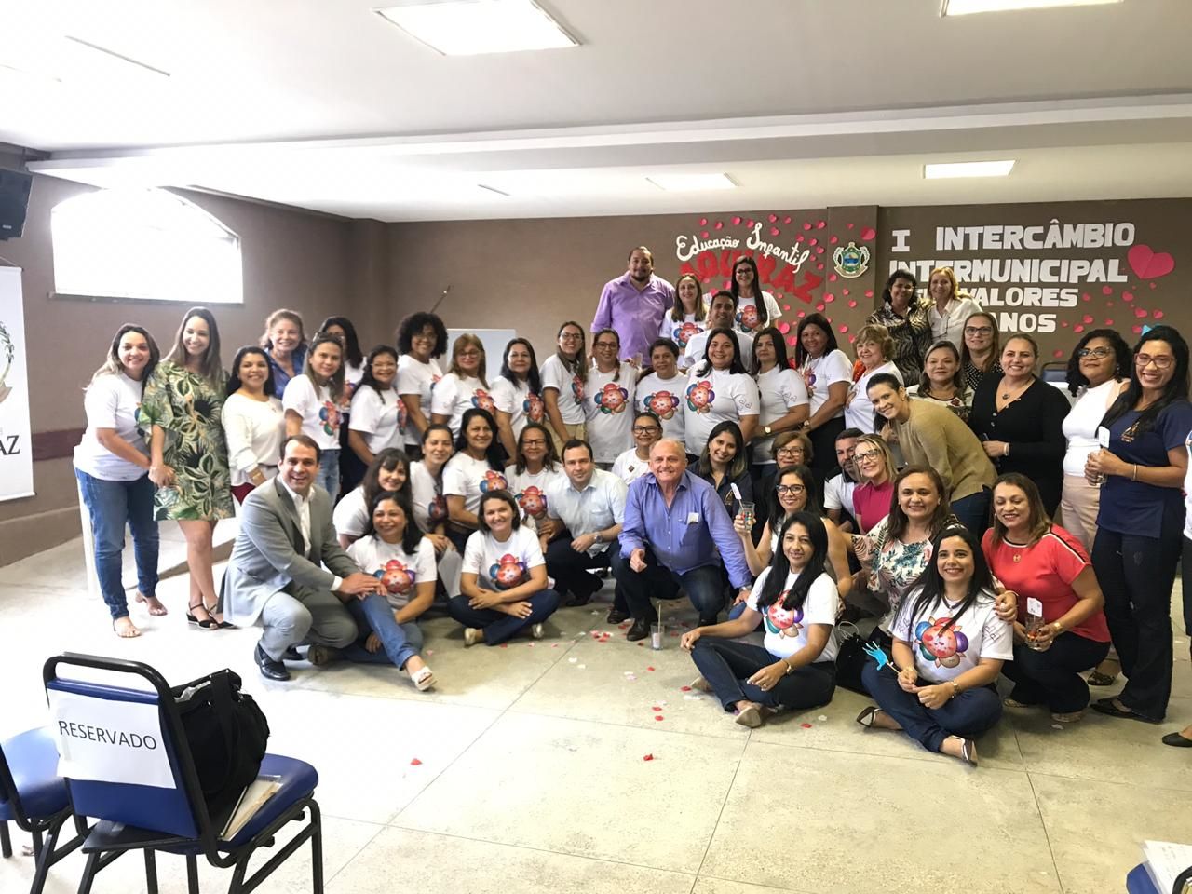
AMOR EM AÇÃO: O Núcleo de Fortaleza do Instituto Sathya Sai
Atuação do Núcleo, no 1º semestre de 2019:
I INTERCÂMBIO INTERMUNICIPAL DE VALORES HUMANOS NA EDUCAÇÃO INFANTIL,
30 de Abril , em Aquiraz, reunindo Professoras, Coordenadoras Pedagógicas e Secretárias de Educação de: AQUIRAZ, EUSÉBIO e PINDORETAMA, que deram depoimentos emocionantes sobre a adoção do PSSEVH, desde 2018, nos 41 Centros e Escolas de Educação Infantil, em benefício de 6.737 crianças !

Slide 7
AMOR EM AÇÃO: O Núcleo de Fortaleza do Instituto Sathya Sai
Atuação do Núcleo, no 1º semestre de 2019:
II INTERCÂMBIO INTERMUNICIPAL DE VALORES HUMANOS
NA EDUCAÇÃO INFANTIL,
31 de Maio, no CEMFA de Caucaia, reunindo Diretoras, Coordenadoras Pedagógicas, Professoras e Secretárias Municipais de Educação de :
CAUCAIA, SÃO GONÇALO DO AMARANTE, HORIZONTE, MARACANAÚ e REDENÇÃO, que compartilharam tocantes experiências com a adoção do PSSEVH, desde 2018, nos 211 Núcleos, Centros e Escolas de Educação Infantil de seus municípios!

Slide 8
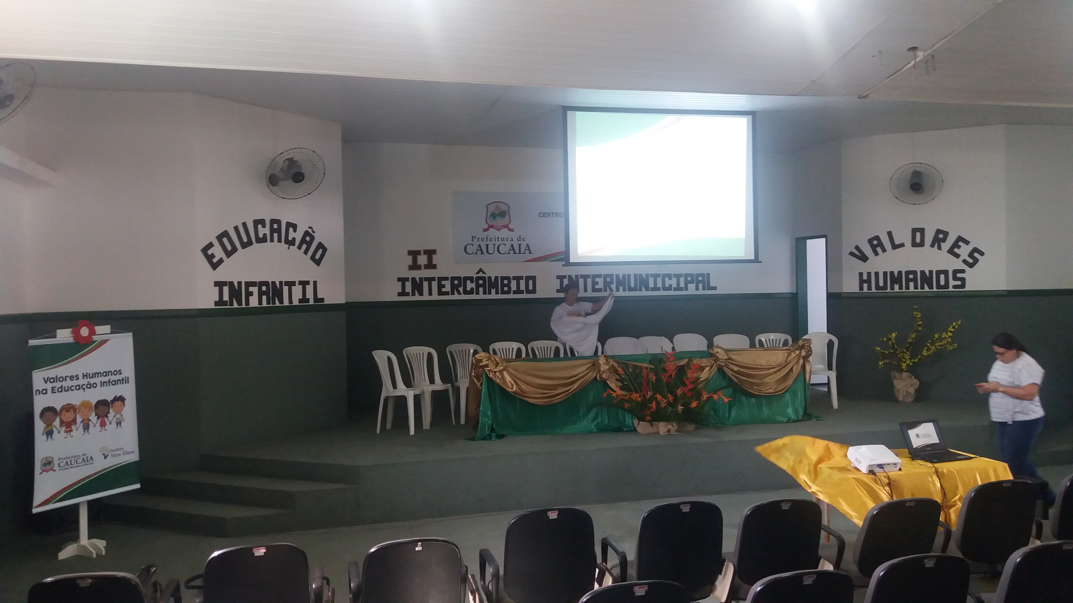
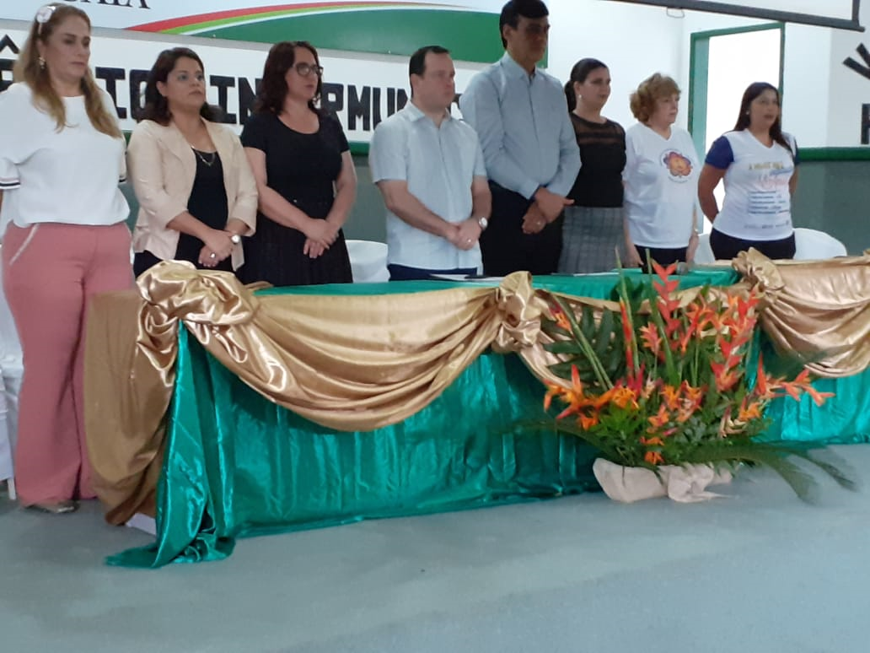
AMOR EM AÇÃO: O Núcleo de Fortaleza do Instituto Sathya Sai
II INTERCÂMBIO INTERMUNICIPAL

Slide 9
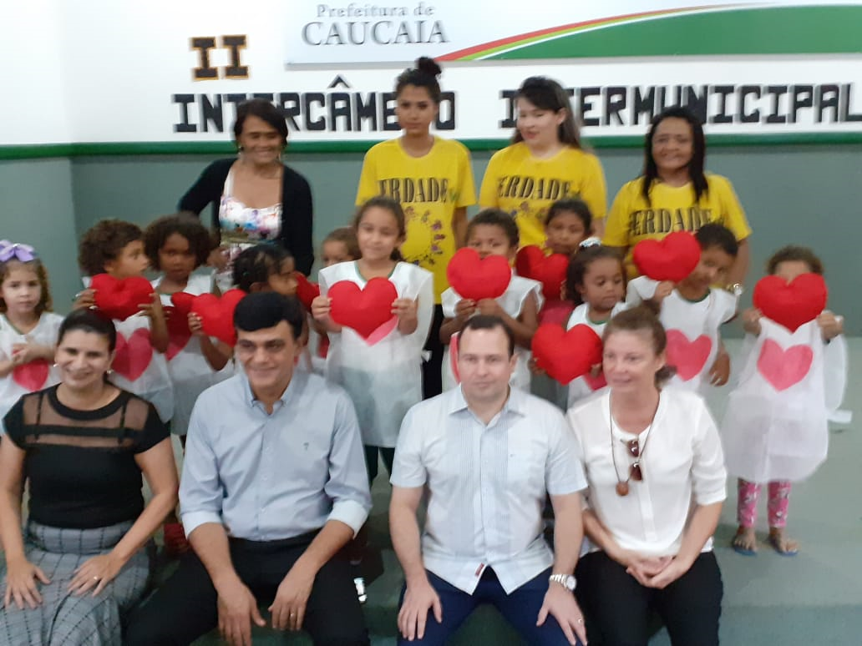
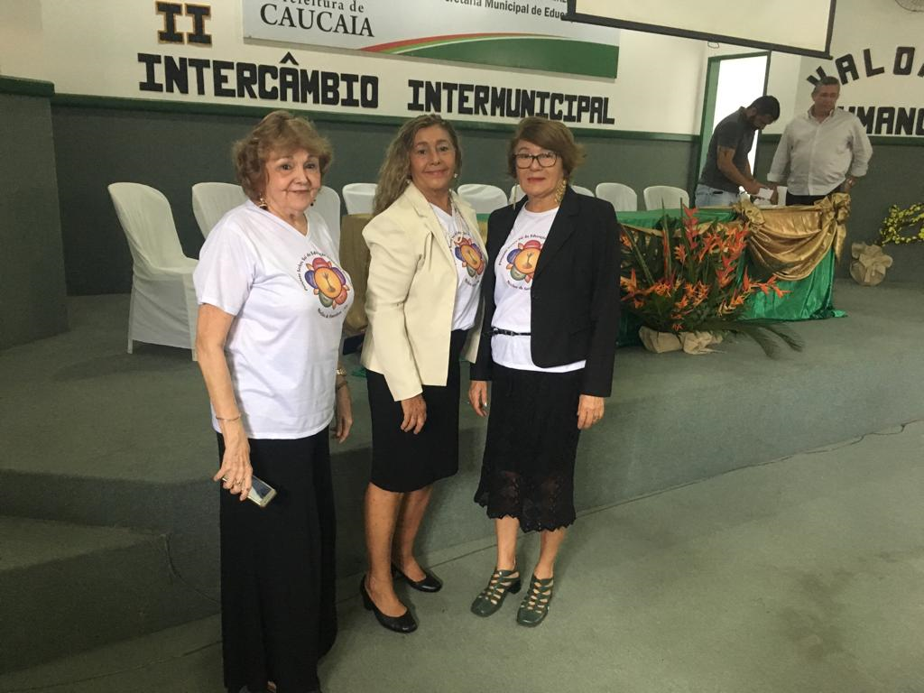
AMOR EM AÇÃO: O Núcleo de Fortaleza do Instituto Sathya Sai
II INTERCÂMBIO INTERMUNICIPAL DE VALORES
HUMANOS NA EDUCAÇÃO INFANTIL
22.611 crianças
beneficiadas

Slide 10
AMOR EM AÇÃO: O Núcleo de Fortaleza do Instituto Sathya Sai
Atuação do Núcleo, no 1º semestre de 2019:
REDENÇÃO
Formação Continuada:
Maio, 18 – Seminário de Sensibilização e vivência dos Métodos Direto e Indireto do Programa Sathya Sai de Educação em Valores Humanos
para os 15 Técnicos de Educação do Município, que conta com
6 Centros e Escolas de Educação Infantil que beneficiam 800 crianças

Slide 11
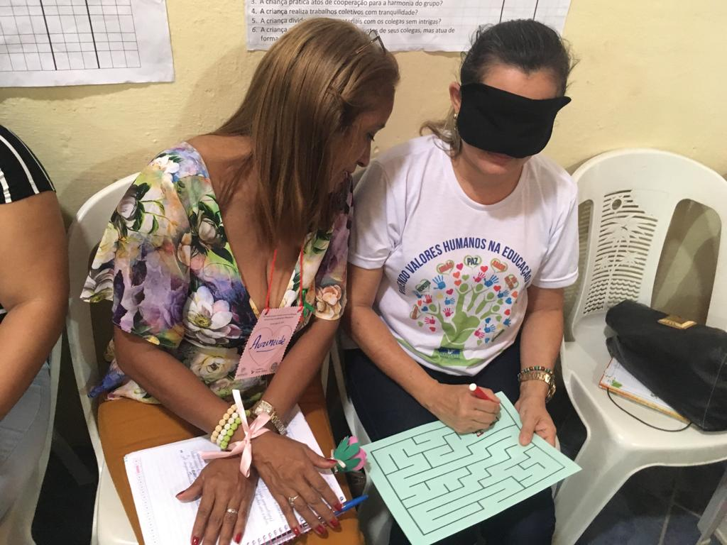
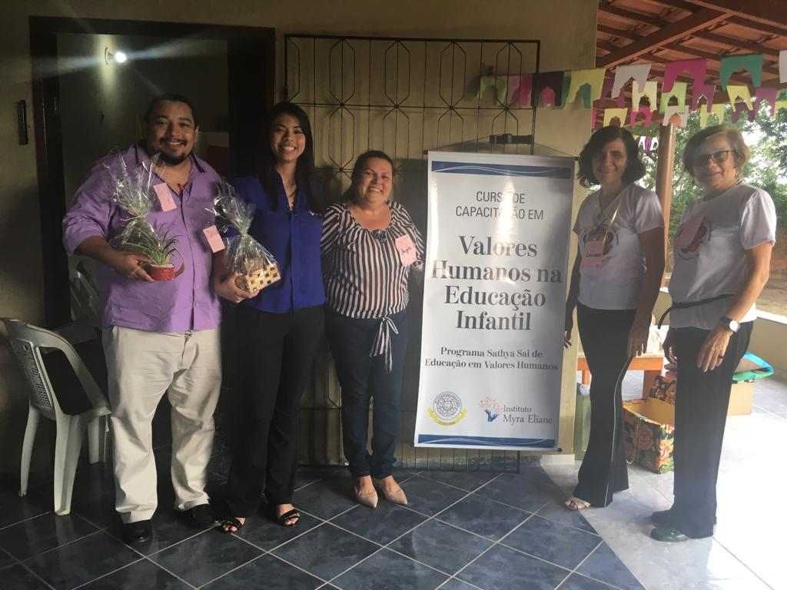
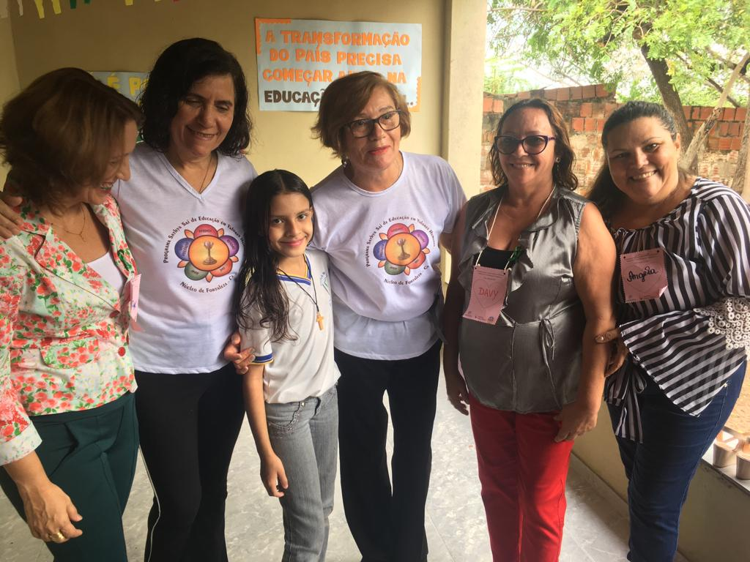
AMOR EM AÇÃO: O Núcleo de Fortaleza do Instituto Sathya Sai
REDENÇÃO
18.jun.2019
Escolas de
Educação Infantil
800 crianças

Slide 12
AMOR EM AÇÃO: O Núcleo de Fortaleza do Instituto Sathya Sai

Slide 13
“Se houver retidão no coração, haverá beleza no caráter;
Se houver beleza no caráter, haverá harmonia no lar;
Se houver harmonia no lar, haverá ordem na nação;
Quando houver ordem na nação, haverá paz no mundo”.
Sathya Sai

Slide 14
Congresso Nacional
EVH
A Terra da Luz ficará feliz com
sua presença em 2020!

